Slide 1
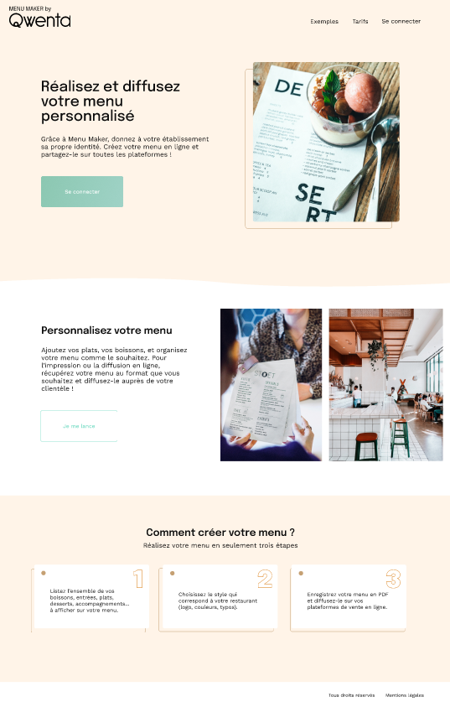


Présentation de l'outil de veille pour Menu Maker by Qwenta

Slide 2
Pourquoi faire une veille?
Mieux connaître son environnement.
Rester à jour des avancées technologiques et techniques.
Anticiper les évolutions et les adapter par rapport à notre projet.
Savoir quels langages sont tendances et lesquelles sont en perte de vitesse, l'utilisation d'un langage en retrait pourrait nous faire passer pour une boîte peu sérieuse voir amatrice. Cette dernière étape est très importante pour la longévité de notre entreprise et pour son image de marque.

Slide 3
Comment ai-je sélectionné les sources d'information?
Sélection des sources par rapport aux langage qui seront utilisés.
Par praticabilité:exemple les fils Twitter filtrent généralement les sources d'informations par dates du plus récent au plus ancien.
Nous avons fais attention à sélectionner des sources régulièrement mis à jour: le développement Web et les technologies évoluant très rapidement.
Nous avons sélectionné différents formats pour les préférences de chacun.

Slide 4

Présentation de l'outil de gestion de veille:
Pearltrees :
Il s’agit d’une plateforme en ligne conçue pour aider les utilisateurs à organiser, explorer et partager leurs intérêts et leurs contenus favoris sous forme de "perles" virtuelles. Ces perles peuvent représenter des pages web, des images, des notes, des vidéos et d'autres types de contenu. L'objectif principal de Pearltrees est de permettre aux utilisateurs de créer des collections visuelles et interactives de leurs découvertes en ligne.
https://www.pearltrees.com/menumakerbyqwanta

Slide 5
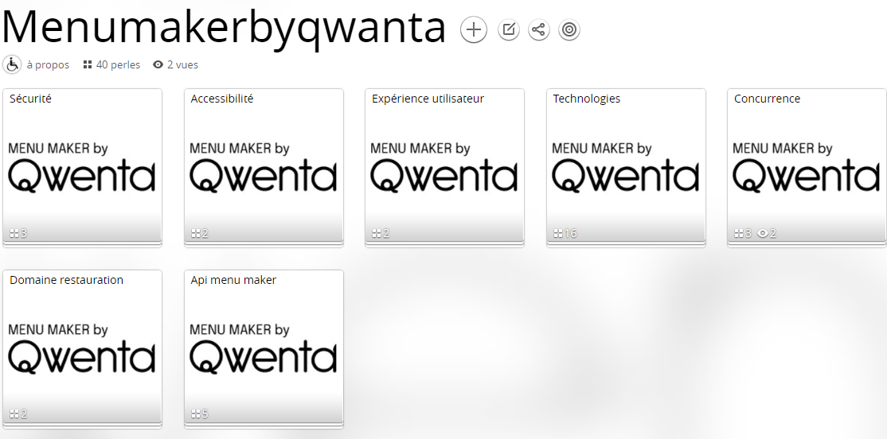
Pearltrees
Séparation des axes de veille :
- Accessibilité
- Expérience Utilisateur
- Technologies employé
(Frontend/Back-end)
- Concurrence
- Domaine Restauration
- Api Menu Maker
- Sécurité

Slide 6
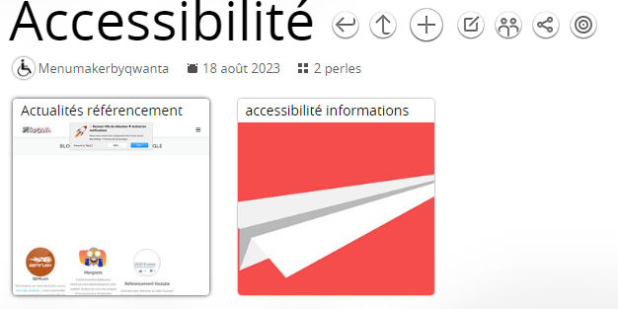
Veille accessibilité
Veille informationnelle sur les base et les tendances sur l’accessibilité des sites et leur référencement suivi en tant qu’actualité et flux RSS

Slide 7
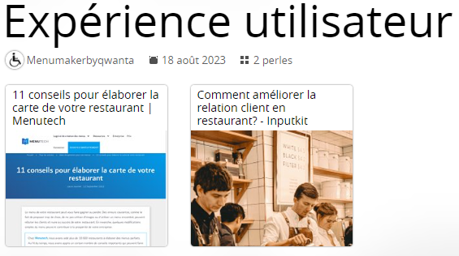
Expérience utilisateur
Plusieurs conseils sur l’élaboration de menu d’un point de vue utilisateur (client d’un restaurant) et des conseil sur la relation client en restaurant afin de mieux ciblé les attentes de chacun.

Slide 8
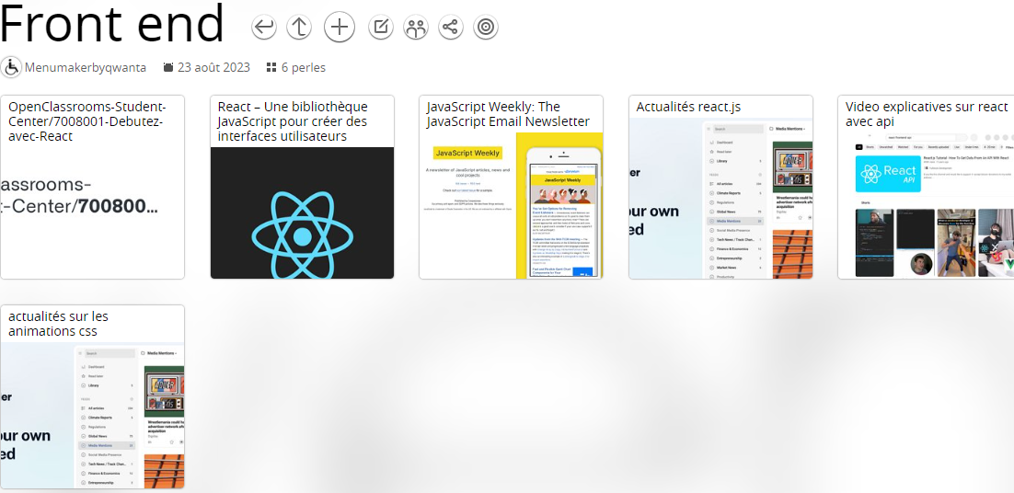
Technologies
Technologies associé au Frontend :
- Utilisation et actualités de React
- Utilisations et actualités sur Javascript
- Flux RSS Javascript et React

Slide 9
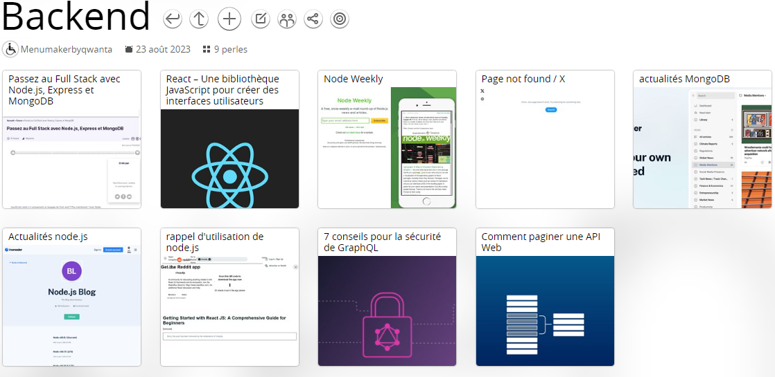
Technologies
Technologie associée au Back-end :
- Actualités et utilisation de Node
- Actualités et utilisation de Express
- Actualités et utilisation de MongoDB
- Flux RSS des trois technologies

Slide 10
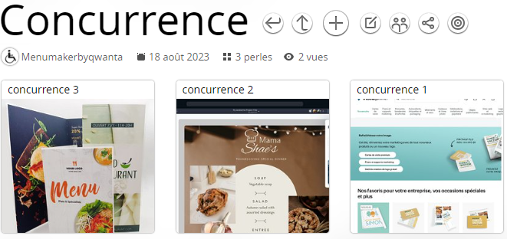
Benchmark Concurrence
Affichage de trois concurrents afin de ciblé les avantages et inconvénient de chacun pour nous positionner par rapport aux autres entreprise du secteur

Slide 11
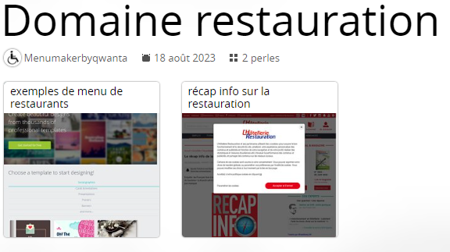
Domaine restauration
Exemple d’actualités et d’autres menu de restaurant principalement dédié au Product Owner afin de ciblé au mieux les tendances et l’actualité du marché de la restauration.

Slide 12
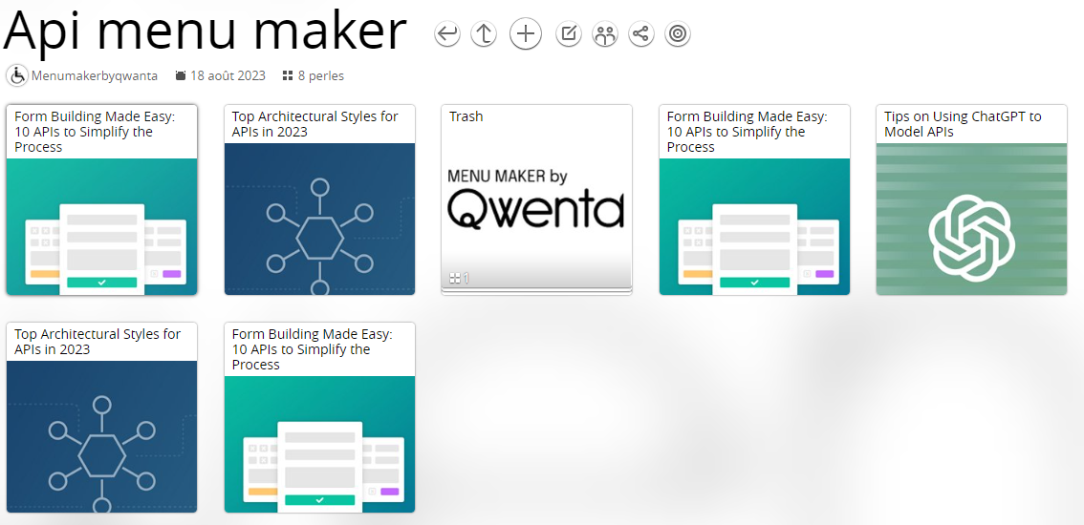
API
Veille dédiée à l’utilisation et à l’actualité des API dédié à toute l’équipe de développement y compris le Product Owner à titre informationnel

Slide 13
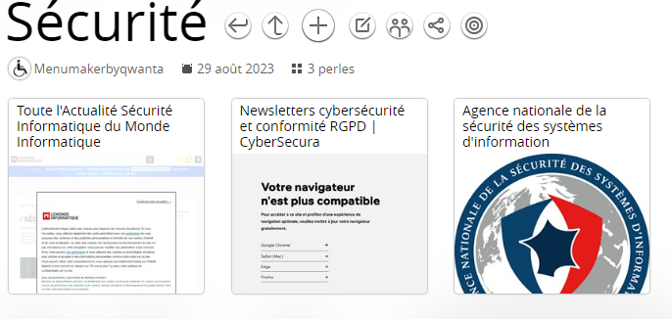
Sécurité
Veille dédiée à la cybersécurité avec les dernières menaces et newsletter concernant la sécurité informatique.

Slide 14

Partage des informations de la veille
- Chaque membre du Projet y compris le représentant de Qwenta pourra accéder à ce information grâce au lien vers l’outil de veille envoyé en début de projet
- Chaque membre aura le droit de commenté directement sur Pearltrees chaque informations

Slide 15





Retour d’info de la veille
La veille fait ressortir :
- 4 langage informatique ( Javascript, React, Node,MongoDB)
- L’utilisation d’une API
- Le projet demandé est dans la tendance en restauration
- Quelques concurrent mais qu’ils n’auront pas toutes les fonctionnalités prévue par nos soins

Slide 16


Remerciements
Merci de votre Patience, à bientôt !

